Slide 1
Върхове
Решения на S05

Slide 2
Върхове

Slide 3
Решение №1
Брой върхове
Мрежата е от K=2NM-N-M+1 квадрата
При отделни триъгълници, ще са необходими 6K върха
При една лента, ще са необходими 6K-2 върха (по 4К за самите квадрати и още 2(K-1) за спойки)
v₀
v₂
v₁
v₃

Slide 4
Брой байтове
Пропускаме Z координатата, тя е винаги 0
При отделни триъгълници всеки квадрат изисква 6 върха по 2 координати по 4 байта = 48 байта
При лента средно за квадрат трябват по-малко от 48 байта
Генериране на мрежата
Заедно с празните места тя е (2N+1)x(2M+1)
Обхождаме всички квадрати, генерираме само четните
1+2 е нечетно, прескача се
3+1 е четно, генерира се
2
1
0
0 1 2 3 4
Решение

Slide 5
Решение №2
Преаранжираме триъгълниците
Получаваме N²/2 ветрила
За всяко ветрило имаме 10 върха (връх 1 е двукратно)
3
2
4
N
0
1
5
8
6
7
N

Slide 6
Рисуване с един и същ буфер
Ветрилата рисуваме с всички 10 върха v₀,v₁,v₂,…v₈,v₁
Контурите рисуваме с 8 върха v₁,v₂,…v₈
За центровете „преформатираме буфера да е от елементи по 10 върха (20 числа) и ни интересува само първото число
TRIANGLE_FAN
v₅ v₆ v₇ v₈ v₁
v₀
v₁
v₂
v₃
v₄
v₅
v₆
v₇
v₈
v₁
v₀ v₁ v₂ v₃ v₄
LINE_LOOP
POINTS
v₅ v₆ v₇ v₈ v₁
v₀ v₁ v₂ v₃ v₄ v₅ v₆ v₇ v₈ v₁
v₀ v₁ v₂ v₃ v₄
Решение

Slide 7
Решение №3
RGB куб
Кубът се генерира от (0, 0, 0) до (1, 1, 1)
Координатите на върховете съответстват и на цветовете им
Кубът се рисува с отместване, за да е центриран
Въртене
Фиксирана гледна точка
Въртим сцената по малко на всеки кадър
Решение

Slide 8
Тела

Slide 9
Решение №4
Къщичка
Съставена от два обекта – стая и покрив
Стаята е куб, покривът е 4-ъгълна пирамида
Обаче
Ориентацията на куба и на пирамидата са различни
Все още нямаме въртене на обектите в библиотеката
Вместо куб ще ползваме 4-ъгълна призма
Решение

Slide 10
Решение №5
Положение
Клетките в питата са в квадратна мрежа, като редовете (или колоните) са отместени встрани през ред (колона)

Slide 11
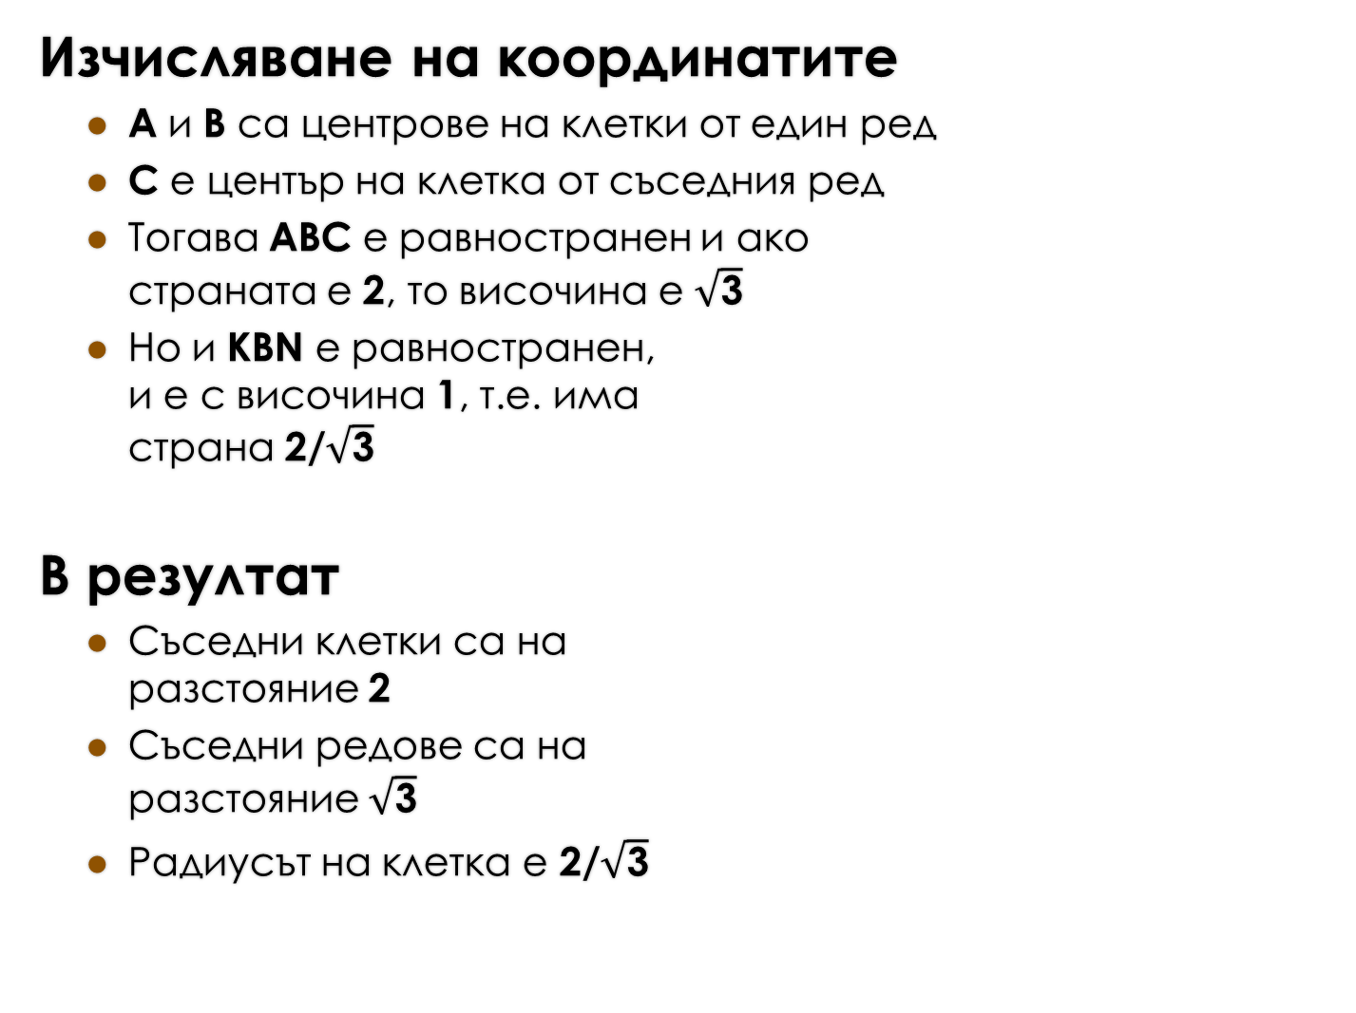

Изчисляване на координатите
A и B са центрове на клетки от един ред
C е център на клетка от съседния ред
Тогава ABC е равностранен и ако страната е 2, то височина е $\sqrt{\text{3}}$
Но и KBN е равностранен, и е с височина 1, т.е. има страна 2/$\sqrt{\text{3}}$
В резултат
Съседни клетки са на разстояние 2
Съседни редове са на разстояние $\sqrt{\text{3}}$
Радиусът на клетка е 2/$\sqrt{\text{3}}$
C
$$\sqrt{\text{3}}$$
K
A
1
B
N
2
Решение

Slide 12
Решение №6
Идея за зъбчатост
Триъгълник, който се върти около външна точка
При достатъчно много на брой – ще се получи зъбчатост
Аналогично се построява вътрешния пръстен
Аналогично, но само с 5 стъпки се слагат нитовете
360° n
Решение

Slide 13
Внимание
Библиотеката е коригирана
Конструкторът Cuboid се създава ръчно, а не като копие на конструктора на Cube
Защо?

Slide 14
Решение №7
Шипове
Реализация подобна на часовникарското колелце
Шип (конус) се върти около отдалечена ос
Заедно с въртенето се премества по протежение на оста
Метален цвят
За лъскавост се ползва шейдър, който отчита огледално отражение и степен на лъскавина (Тема №8 от лекциите)
Решение

Slide 15
Решение №8
Идея
Дълъг кубоид
Въртим го около центъра му
Ъглите на завъртане са случайни, но фиксирани от кадър в кадър (помним ги в масив)
Кубоидът не е отместен, за да може с едно рисуване да се покрият две противоположни точки на планетата
Решение

Slide 16
Решение №9
Стълбища
Между всеки две съседни площадки се строи стълбище
От броя стъпала и височината на площадките може да се сметне височината на всяко стъпало
Δz
Δz/s
0 1 2 3 … s-1 s
10
16

Slide 17
Линейна комбинация
За намиране на междинните положения на стълбите (линейна комбинация по Z и по една от осите X или Y)
За намиране на междинните цветове на стълбите (линейна комбинация по трите компонента на цвета)
Решение

Slide 18
Край

